Slide 1

【配合神:
認識自己所蒙的恩】
（弗 2:4-10）

Slide 2
⁴ 然 而 ， 神 既 有 豐 富 的 憐 憫 ， 因 祂 愛 我 們 的 大 愛 ， ⁵ 當 我 們 死 在 過 犯 中 的 時 候 ， 便 叫 我 們 與 基 督 一 同 活 過 來 。 你 們 得 救 是 本 乎 恩 。 ⁶ 祂 又 叫 我 們 與 基 督 耶 穌 一 同 復 活 ， 一 同 坐 在 天 上 ， ⁷ 要 將 祂 極 豐 富 的 恩 典 ， 就 是 祂 在 基 督 耶 穌 裡 向 我 們 所 施 的 恩 慈 ， 顯 明 給 後 來 的 世 代 看 。
（弗 2:4-7）

Slide 3
⁸ 你 們 得 救 是 本 乎 恩 ， 也 因 著 信 ； 這 並 不 是 出 於 自 己 ， 乃 是 神 所 賜 的 ；⁹ 也 不 是 出 於 行 為 ， 免 得 有 人 自 誇 。¹⁰ 我 們 原 是 祂 的 工 作 ， 在 基 督 耶 穌 裡 造 成 的 ， 為 要 叫 我 們 行 善 ， 就 是 神 所 預 備 叫 我 們 行 的。
（弗 2:8-10）

Slide 4
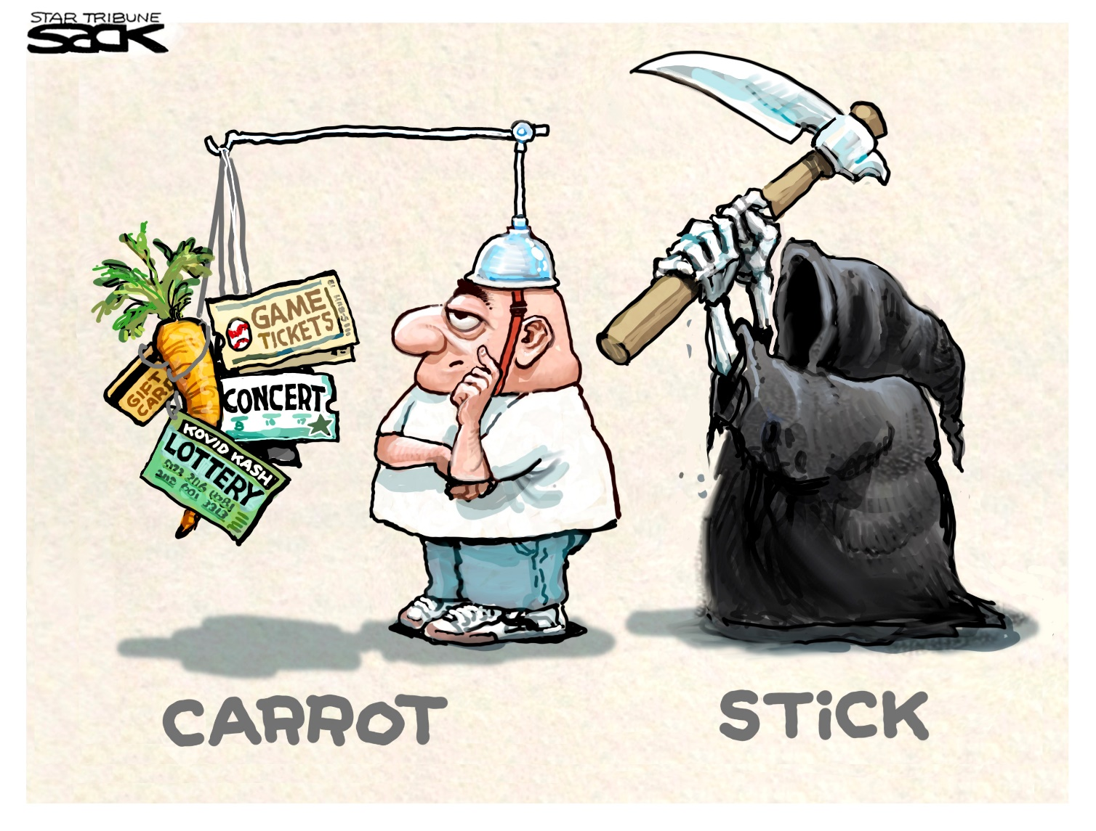
配合神:
認識自己所蒙的恩
(弗2:4-10)
配合神:
認識自己所蒙的恩
(弗2:4-10)
北卡三角區
華人基督教會
2026/10/04
胡蘿蔔
棒子

Slide 5
以弗所書簡介
主題: 在基督裡的教會
大綱:
1-3 章 – 神的定意與作工的方法和原則
4-6章 – 在生活上的操練, 叫人成為配合神的人
第一章: 神作工的藍圖
神的定意 – 神要使祂的榮耀得著稱讚
神作工的方法和原則
把信徒放在基督裡去享用神的豐盛而認識神, 表明神
透過真知道讓信徒經歷神, 能持守在基督裡而更多的認識神
聚集眾多的信徒成為教會, 更完整地承裝神的豐盛, 把神更完整地表明出來

Slide 6
第二章: 建造教會的基礎
建造教會的挑戰 – 人的天性與神的本性之間的矛盾
人自持不要配合神的天性
神要人自願跟從祂的本性
2:1-10 信徒配合神去建造教會的動力
2:1-3 認識自己的本相中的破碎
被罪轄制, 失去自主的無奈
罪帶來的損人害己
與屬神, 屬天, 屬靈的隔絕
肯定而可怖的結局
2:4-10 認識自己蒙恩的地位 – 認識神的美善及祂賜給人的恩典, 在感恩中轉向神

Slide 7
配合神: 認識自己所蒙的恩
施恩的神
神的恩典的特性
神的恩典的內容
神的恩典的尊榮

Slide 8
人的轉機: 神的本性
弗2:3 我們…本為可怒之子… 4 然而 神既有豐富的憐憫．因他愛我們的大愛、 …7 要將他極豐富的恩典、就是他在基督耶穌裡向我們所施的恩慈、顯明給後來的世代看．
然而神, But… God [KJV] – 人的出路在乎神
可怒之子 – 人的盡頭 (絕望) →然而神… – 神的起頭 (盼望)
人的轉機(盼望)的基礎 – 神的本性
他的大愛 – 恆久忍耐, 又有恩慈, 不喜歡不義, 只喜歡真理…
神有的憐憫 – 不輕易對冒犯他的施以應有的懲罰
他的恩典 – 慷慨地把益處給不應得的

Slide 9
人的轉機: 神的作為
弗2:4 …神既有豐富的憐憫．因他愛我們的大愛、 …7 要將他極豐富的恩典、就是他在基督耶穌裡向我們所施的恩慈、顯明給後來的世代看．
愛我們, 向我們所施的恩慈 – 神對人表達善意的行動
神將祂的本性(愛, 憐憫, 恩典)傾倒在人身上; 按本性作為
豐富的憐憫, 大愛, 極豐富的恩典 – 恩典的豐度; 按豐富作為
在基督耶穌裡 – 神施恩給人的管道; 按既定方法作為
神的本質 (愛, 憐憫, 恩典) → 神向人的作為 (愛我們, 施恩慈)
神的所是是神的所作的基礎, 神的所作是神的所是的延伸
人的責任 – 要多認識神; 要常在基督裡

Slide 10
配合神: 認識自己所蒙的恩
施恩的神
神的恩典的特性
神的恩典的內容
神的恩典的尊榮

Slide 11

恩典的特性 – 神施恩的時機
弗2:4 然而 神…5 當我們死在過犯中的時候、便叫我們與基督一同活過來．（你們得救是本乎恩）6 他又叫我們與基督耶穌一同復活、一同坐在天上、…
三個恩典 – 一同活過來, 一同復活, 一同坐在天上
恩典的特性 – 行動的時態
活過來 – made alive [NIV]
復活 – raised up [NIV]
坐在天上 – seated us [NIV]
過去式的時態 = 已完成的事實
人蒙恩是享用/發現而不是創造/發明

Slide 12
恩典的特性 – 恩典的源頭
弗2:4 然而 神…5 當我們死在過犯中的時候、便叫我們與基督一同活過來．（你們得救是本乎恩）6 他又叫我們與基督耶穌一同復活、一同坐在天上、… 8 你們得救是本乎恩、也因著信、這並不是出於自己、乃是 神所賜的．9 也不是出於行為、免得有人自誇。
神叫, 他(神)又叫 , 神所賜的 – 神主導
本乎恩, 不是出於自己; 不是出於行為 – 人沒有的分
也因著信 – 人有的分; 信是與恩典連接上的管道
信, pistis = 相信 + 信靠, 信從, 信服, 信賴, 信任, 信念
信與得救有因果關係; 行為的改變是真正的信的結果; 行為的改變與得救有相關性

Slide 13
恩典的特性 – 恩典的根據
弗2:5 …便叫我們與基督一同活過來．（你們得救是本乎恩）6 他又叫我們與基督耶穌一同復活、一同坐在天上、
與基督一同, 與基督耶穌一同
一同=與主聯合, 被包括進去=在基督裡 – 生命相同相連的結果
在基督以外沒有恩典; 響應第一章
一同 =主如何, 教會也如何 – 經歷主所經歷的得勝; 享用主所享用的豐富; 進入主所進入的榮耀
有多認識主的得勝/豐富/榮耀就有多能去經歷/享用/進入主的得勝/豐富/榮耀
人的責任 – 保守自己常在基督裡; 更多的認識神

Slide 14
配合神: 認識自己所蒙的恩
施恩的神
神的恩典的特性
神的恩典的內容
神的恩典的尊榮

Slide 15
恩典的內容 – 1. 一同活過來
弗2:5 當我們死在過犯中的時候、便叫我們與基督一同活過來．…
一同活過來
叫活過來, quickened 甦醒了 [KJV]
有屬靈生命的氣息與感覺
對罪有抗拒的反應/不再是死了
對照”死在過犯中” – 從死了到有了生命

Slide 16
恩典的內容 – 2. 一同復活 (1)
弗2:6 他又叫我們與基督耶穌一同復活、一同坐在天上、
羅6:5 我們若在他死的形狀上與他聯合、也要在他復活的形狀上與他聯合．
徒1:3 他受害之後、用許多的憑據、將自己活活的顯給使徒看、四十天之久向他們顯現、講說 神國的事。
一同復活 – 基督的榜樣
復活 hath raised up 起來 [KJV] – 有屬天的行動
在他復活的形狀上與他聯合 – 基督如何復活, 信徒也如何復活
活活的顯給使徒看 – 彰顯神的作為
講說神國的事 – 為神和祂的意願作證
有生活, 有行動的生命

Slide 17
恩典的內容 – 2. 一同復活 (2)
羅6:4 所以我們藉著洗禮歸入死、和他一同埋葬．原是叫我們一舉一動有新生的樣式、像基督藉著父的榮耀、從死裡復活一樣。
弗2:2 那時、你們…隨從今世的風俗、順服…邪靈． 3 我們從前也都…放縱…私慾 …
一同復活 – 神對信徒的期待
一舉一動 – 有生活(行動)的生命
新生的樣式, 像基督一樣 – 有神的品味的生活
對照 ”隨從今世的風俗, 順服邪靈, 放縱私慾 (弗2:2-3)” – 從不能自主, 屬罪, 敵擋神的生活到屬天, 有神的品味的生活

Slide 18
恩典的內容 – 3. 一同坐在天上 (1)
弗2:5 當我們死在過犯中的時候、…6 他又叫我們與基督耶穌一同復活、一同坐在天上、
弗2:2 那時、你們…隨從今世的風俗、順服…邪靈． 3 …隨著肉體和心中所喜好的去行…
一同坐在天上
坐 seated us 授座 [NIV]
接受了在天上與基督共同的位置
對照”死在過犯中”, 受”今世的風俗, 邪靈, 私慾 (弗2:2-3)”的操控 – 從屬罪/屬撒但/屬地的位置到了屬天的位置

Slide 19
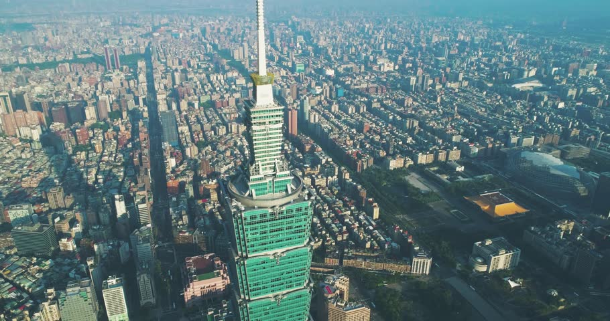
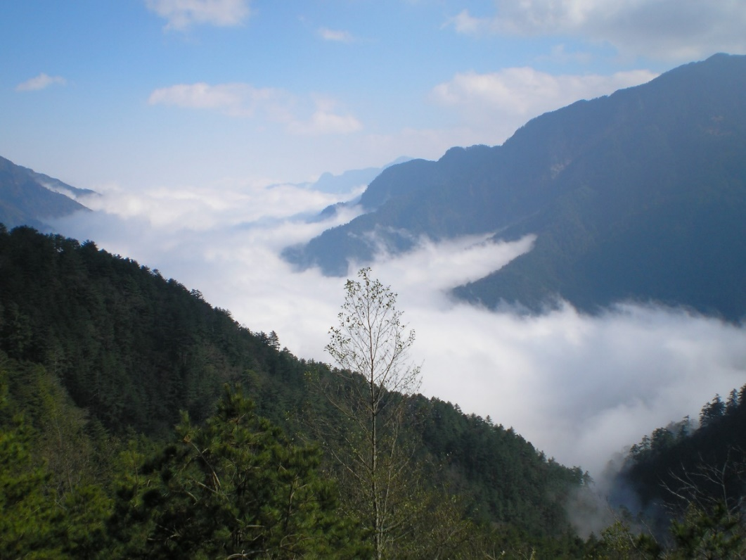
恩典的內容 – 3. 一同坐在天上 (2)
弗2:6 他又叫我們與基督耶穌一同復活、一同坐在天上、
林前2:15 屬靈的人能看透萬事、卻沒有一人能看透了他。
在天上的位置的意義
從天上的高度看地上的事 – 看見不同的詮釋
從天上的位置看天上的事情 – 看見新的景象

Slide 20
恩典的內容 – 3. 一同坐在天上 (3)
弗2:6 他又叫我們與基督耶穌…一同坐在天上、
弗1:20 …(父神)叫他(基督)在天上坐在自己的右邊、21 遠超過一切執政的、掌權的、有能的、主治的、和一切有名的．不但是今世的、連來世的也都超過了．
啟5:9 …你曾被殺、用自己的血從各族各方、各民各國中買了人來、叫他們歸於 神、10 又叫他們成為國民、作祭司、歸於 神．在地上執掌王權 。
天上的位置的意義
在天上的位置/座位享用天上的豐富
遠超過一切掌權的 – 有權柄的位置
執掌王權 – 得勝的位置

Slide 21
恩典的內容 – 3. 一同坐在天上 (4)
弗2:6 他又叫我們與基督耶穌…一同坐在天上、
來10:12 但基督獻了一次永遠的贖罪祭、就在 神的右邊坐下了． 13從此等候他仇敵成了他的腳凳。
來4:10 …那進入安息的、乃是歇了自己的工、正如 神歇了他的工一樣。 11 所以我們務必竭力進入那安息、…
坐 = 完工了
坐下了; 從此等候 – 基督坐下是進入安息, 等候得勝的果實
一同坐在天上, 務必進入安息 – 信徒也可以進入安息, 等候主再來的最後勝利

Slide 22
配合神: 認識自己所蒙的恩
施恩的神
神的恩典的特性
神的恩典的內容
神的恩典的尊榮

Slide 23
神的恩典的尊榮: 1. 何等偉大的任務
弗2:10 我們原是他的工作 、在基督耶穌裡造成的、為要叫我們行善、就是 神所豫備叫我們行的。
為要叫我們 – 神給人的任務
行善就是神所豫備叫我們行的
神所豫備 (planned beforehand 事先計劃好了 [Amp])的 – 行在神的定規中
就是神叫 – 行善是為滿足神的心而不是人的心
行善不排除, 卻不等如慈善事業
要知道神的心意(使祂的榮耀得著稱讚)才能行神定規的善
偉大的任務 – 與神同工

Slide 24
神的恩典的尊榮: 2. 何等尊貴的地位 (1)
弗2:10 我們原是他的工作 、在基督耶穌裡造成的、為要叫我們行善、就是 神所豫備叫我們行的。
我們原是他的工作 we are his workmanship [KJV]
我們 – 不是個人; 是眾信徒 = 教會
原是 are – 現在不定時時態 present indefinite; 敘述不變的事實
工作 workmanship – 不是 work (一般工作); 是精心/稱心/嘔心傑作;手藝/手工; 單數的, 神只有一個精心傑作 (= 教會 )

Slide 25
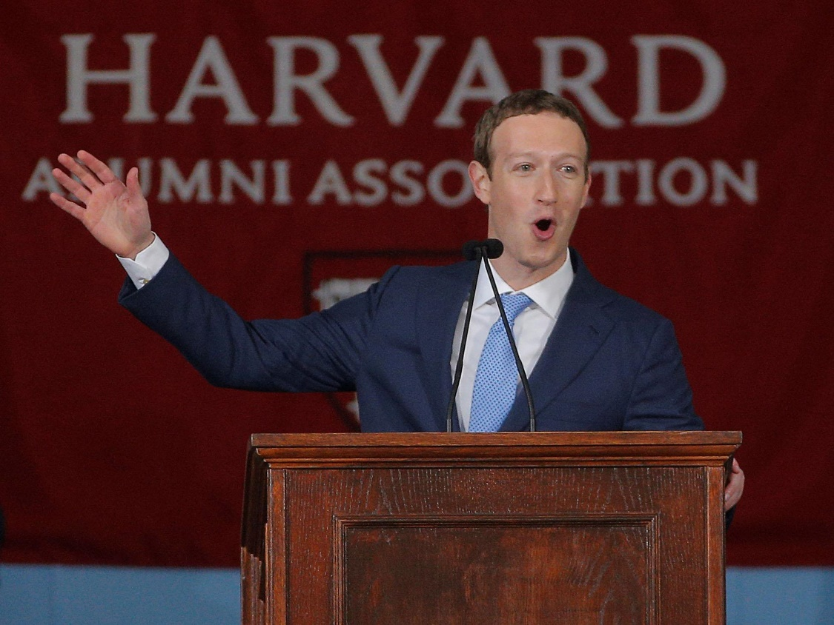
神的恩典的尊榮: 2. 何等尊貴的地位 (2)
弗2:10 我們原是他的工作 、在基督耶穌裡造成的、為要叫我們行善、就是 神所豫備叫我們行的。
在基督耶穌裡造成的
在基督裡 – 成為神的傑作的唯一管道
造成, created被創造而成 [KJV] – 從人的無到有
教會(眾信徒)的尊貴崇高的地位 – 成為神引以為傲的得意之作

Slide 26
神的恩典的尊榮: 3. 何等榮耀的目的 (1)
弗2:7 要將他極豐富的恩典、就是他在基督耶穌裡向我們所施的恩慈、顯明給後來的世代看．
顯明(show 展示[NIV], demonstrate 示範 [Amp]) – 教會是神的展覽品 = 代表他的
後來的世代, coming ages 未來的世代 [NIV] – 展示的對像
時間尺度 – 國度, 主再來, 新天新地;無窮的年代
對像 – 沒有限制; 蒙恩/尋求/拒絕神的人; 天使 …
他向我們所施的恩慈 – 展示的內容

Slide 27
神的恩典的尊榮: 3. 何等榮耀的目的 (2)
弗2:7 要將他極豐富的恩典、就是他在基督耶穌裡向我們所施的恩慈、顯明給後來的世代看．
要將他極豐富的恩典顯明給後來的世代看 – 神的目的
神把教會陳列在受造中, 讓後來的世代從教會所領受的恩典看見, 認識而接納神 = 神的榮耀得著稱讚
人享受神的恩典只是一個副產品
榮耀的目的 – 使神的榮耀得著稱讚, 使神的定意得成就

Slide 28

配合神: 認識自己所蒙的恩
無名英雌
認識樂意施恩的神
神的恩典的特性: 是發現, 不是發明; 是白白的得到
神的恩典的內容: 與基督一同活過來, 一同復活, 一同坐在天上
神的恩典的尊榮: 與神同工; 為神的得意之作; 使神的定意得成就
人的責任
更多的認識神; 更常在基督裡
在感恩中願意接受神的權柄, 配合神去建造教會

